Slide 1
學習歷程檔案收訖明細操作說明
學生版 110.04

Slide 3
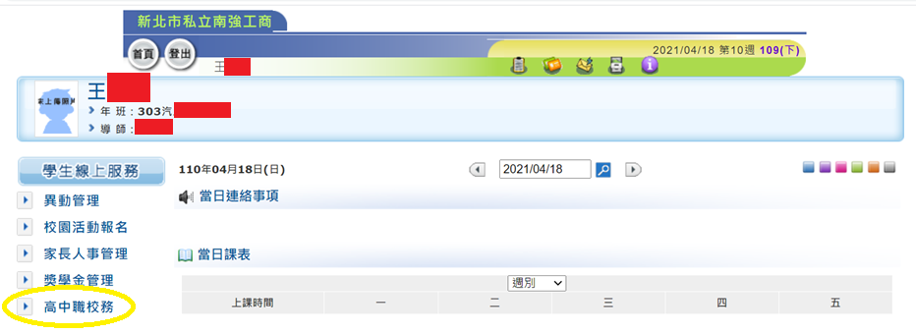

Slide 4
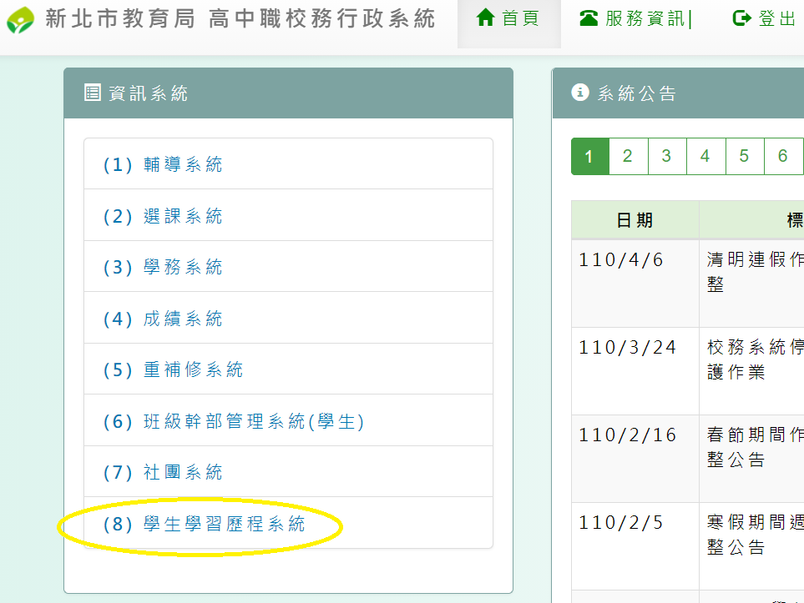

Slide 5
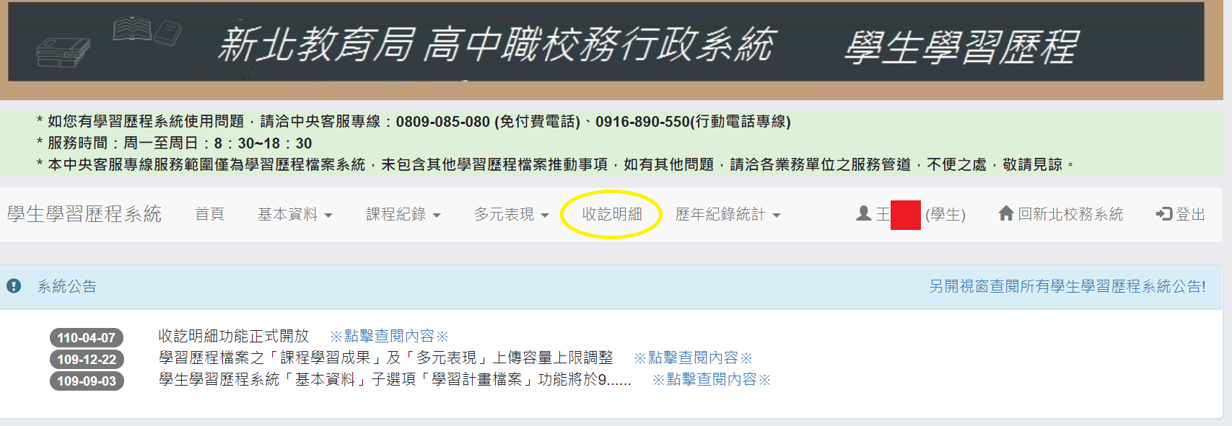

Slide 6
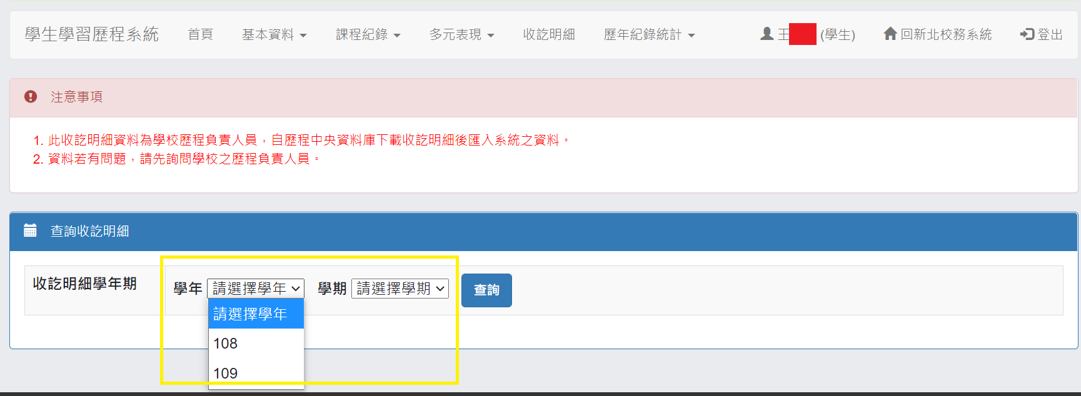
108-1收訖明細 (修課紀錄、校內幹部經歷)
108-2收訖明細 (修課紀錄、課程學習成果、多元表現、校內幹部經歷)
109-1收訖明細 (修課紀錄、校內幹部經歷)

Slide 7
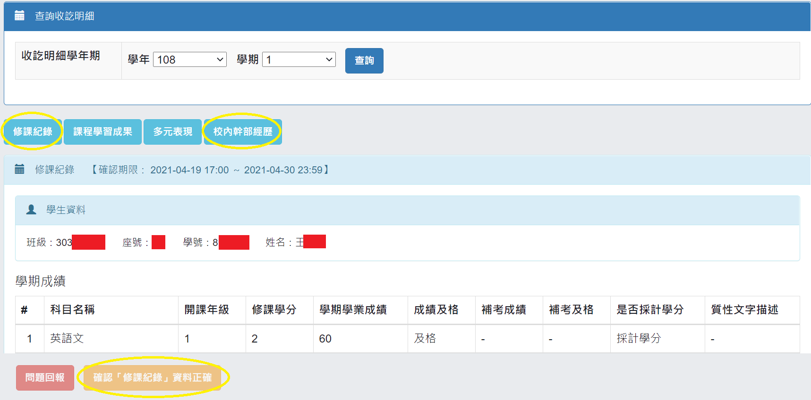

Slide 8
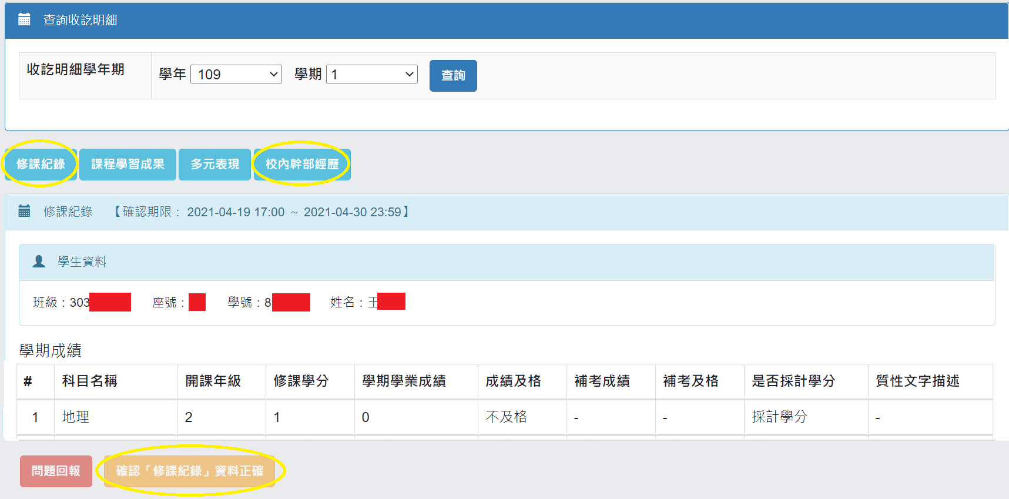

Slide 9
